Slide 1
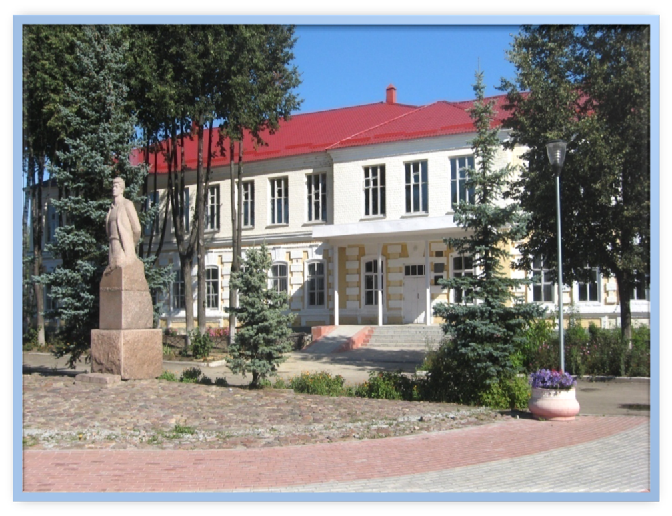
Традиции и инновации в профилактической работе школы

Slide 2
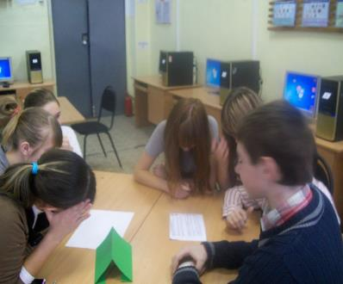
Профилактические мероприятия в школе Информационно-профилактическая игра «Подросток и закон»

Slide 3
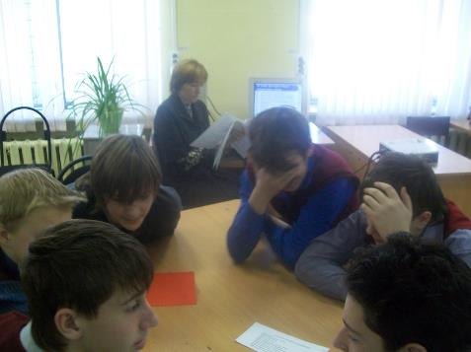

Slide 4
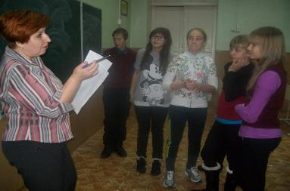
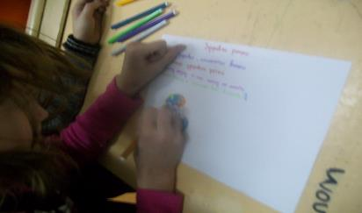
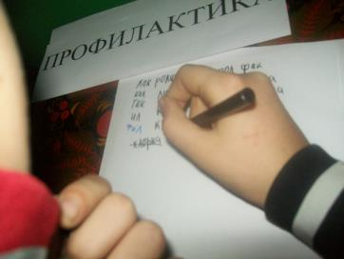
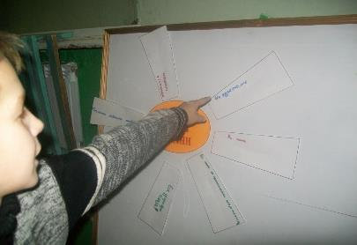
Игра по станциям «Здоровью –Да!» (5-7 кл.)

Slide 5
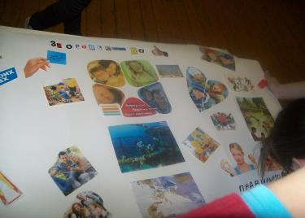
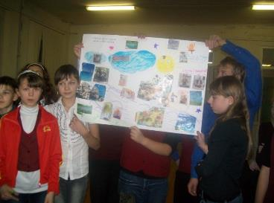
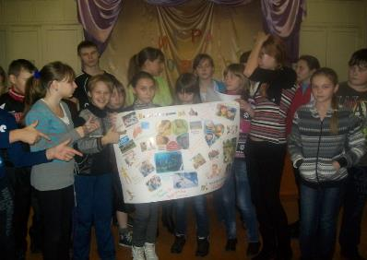
Игра по станциям «Здоровью –Да!» (5-7 кл.)

Slide 6
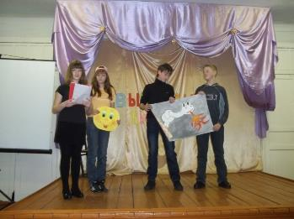
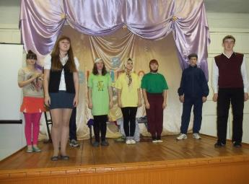
Конкурс агитбригад «Я выбираю жизнь!»

Slide 7
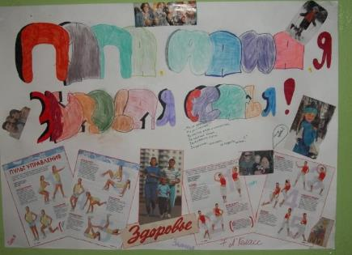
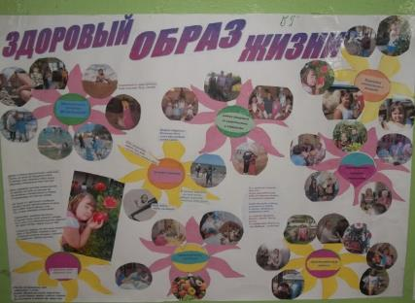
Конкурс плакатов «Альтернатива вредным привычкам»

Slide 8
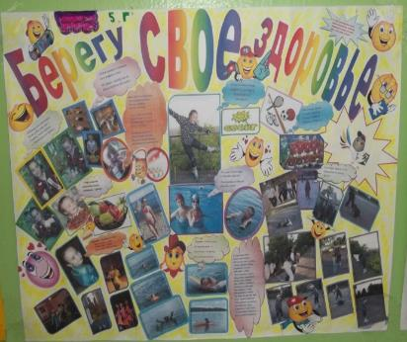
Конкурс плакатов «Альтернатива вредным привычкам»

Slide 9
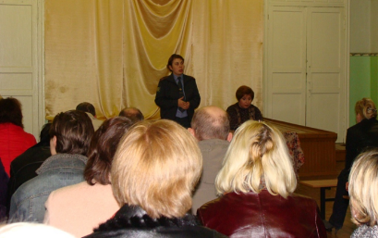
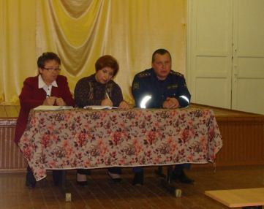
Родительский лекторий

Slide 10
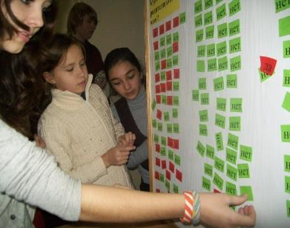
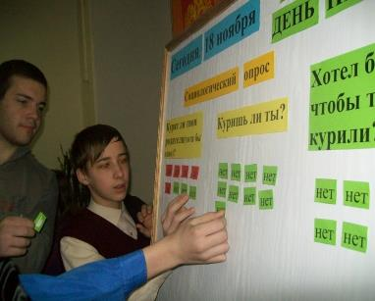
18 ноября всемирный
День некурения
Был проведен социологический опрос учащихся

Slide 12
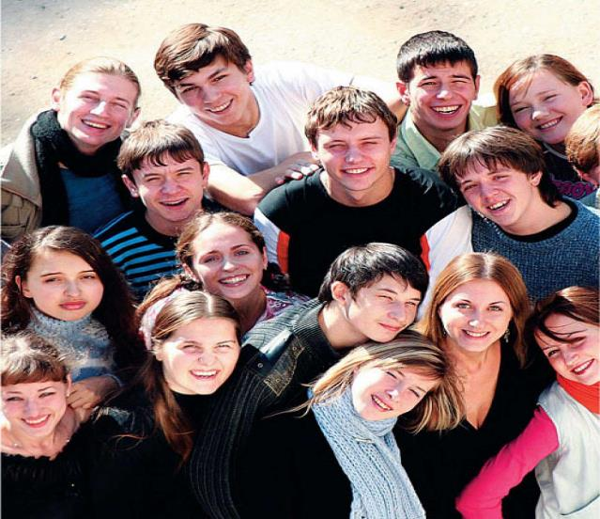
Акция-призыв «Новое поколение выбирает»

Slide 13
Конкурс презентаций и видеороликов
«Альтернатива вредным привычкам»

Slide 14
